Slide 1
„Nezabiješ!“ Dt 5, 17

Slide 2
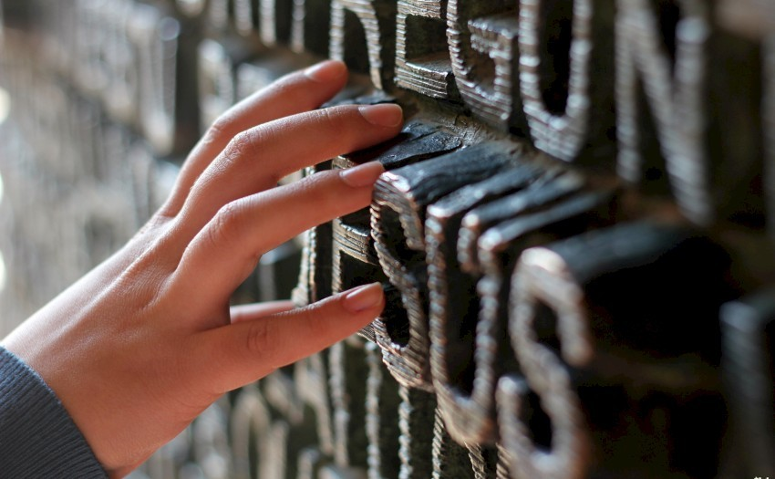
Širší význam
„Počuli ste, že otcom bolo povedané: Nezabiješ! Kto by teda zabil, pôjde pred súd. No ja vám hovorím: Pred súd pôjde každý, kto sa na svojho brata hnevá. Kto svojmu bratovi povie: Hlupák, pôjde pred veľradu. A kto mu povie: Ty bohapustý blázon, pôjde do pekelného ohňa.“ Mt 5, 21-22

Slide 3
Posvätnosť života
Ľudský život je posvätný, pretože už od počiatku zahrňuje stvoriteľskú činnosť Boha a stále zostáva vo zvláštnom vzťahu k Stvoriteľovi, svojmu jedinému cieľu.
Len Boh je Pánom života od jeho začiatku až do jeho konca! Nikto a za žiadnych okolností si nemôže privlastňovať právo priamo zničiť nevinnú ľudskú bytosť.

Slide 4
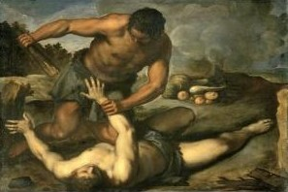
Boh prehlasuje bratovraždu za ničomnosť
„ Čo si to urobil? Počúvaj, preliata krv tvojho brata kričí ku mne zo zeme. Budeš teraz prekliaty a vyvrhnutý zo zeme, ktorá otvorila ústa, aby z tvojej ruky prijala krv tvojho brata“ (Gn 4,10-11).

Slide 5
Písmo hovorí...
Ex 23,7: „Nedovolíš, aby bol zabitý nevinný a spravodlivý.“ Svojvoľné zabitie nevinného prísne odporuje dôstojnosti ľudskej bytosti, svätosti Stvoriteľa. Zákon, ktorý zakazuje túto vraždu, má všeobecnú platnosť: zaväzuje všetkých a každého, vždy a všade.
V horskom kázaní Pán Ježiš pripomína prikázanie: „Počuli ste, že otcom bolo povedané: »Nezabiješ!« (Mt 5,21) a pridáva k nemu zákaz hnevu, nenávisti a pomsty. Naviac hovorí a žiada od svojho učeníka, aby nastavil druhú stranu tváre, aby miloval svojho nepriateľa. On sám sa nebránil a Petrovi povedal, aby nechal meč na pokoji.

Slide 6
OPRÁVNENÁ OBRANA
Oprávnená obrana osôb a spoločenstiev netvorí výnimku zo zákazu usmrtenia nevinného, čo znamená svojvoľnú vraždu. Z osobnej obrany môžu vzísť dva dôsledky, prvým z nich je záchrana vlastného života, zatiaľ čo druhým je zabitie útočníka... Len prvé je chcené, druhé nikdy, hovorí Tomáš Akvinský vo svojej Summe Theologiae.
Láska k sebe je hlavnou zásadou mravnosti. Je preto oprávnené presadzovať rešpektovanie svojho práva na život. Kto bráni svoj život, nie je vinný z vraždy, t.j. keď je donútený zasadiť útočníkovi smrteľnú ranu.
Oprávnená obrana môže byť nielen právom, ale aj závažnou povinnosťou toho, kto je zodpovedný za život druhých, za všeobecné blaho rodiny alebo občianskeho spoločenstva.

Slide 7
„Nezabiješ!“ Dt 5, 17

